Slide 1
В мире слов .
Методический материал к занятиям по русскому языку
Тема «Многозначные слова»
Выполнила
Учительница МБОУ СОШ №15
Кравец Людмила Марьяновна
г. Петропавловск – Камчатский
2012 год .

Slide 3
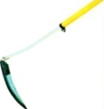
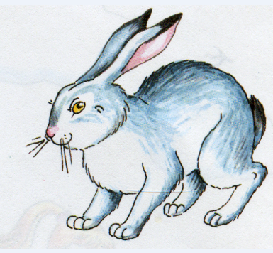

Slide 5
